Slide 1

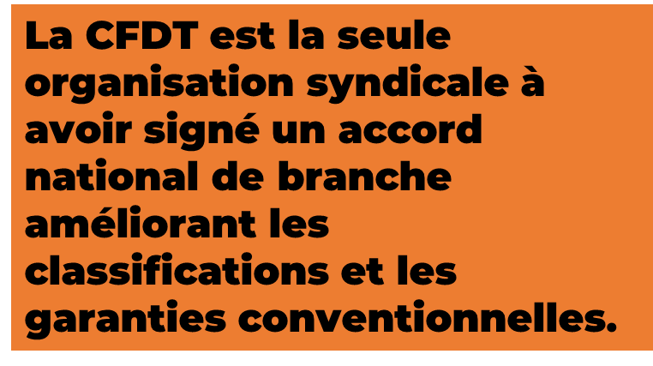

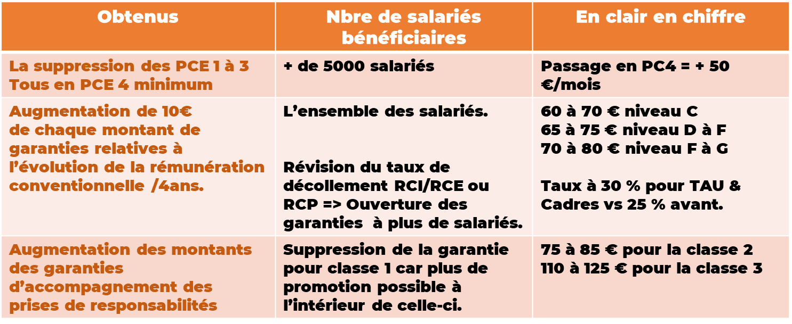

NEGOCIATIONS
Branche Crédit Agricole
Cette signature permet à ce jour de passer cadre sans pour autant manager et de valoriser l’expertise acquise

